Slide 1
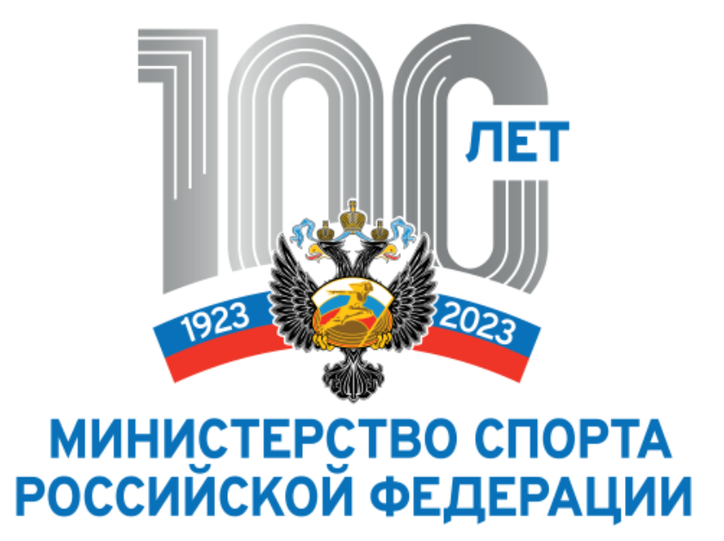

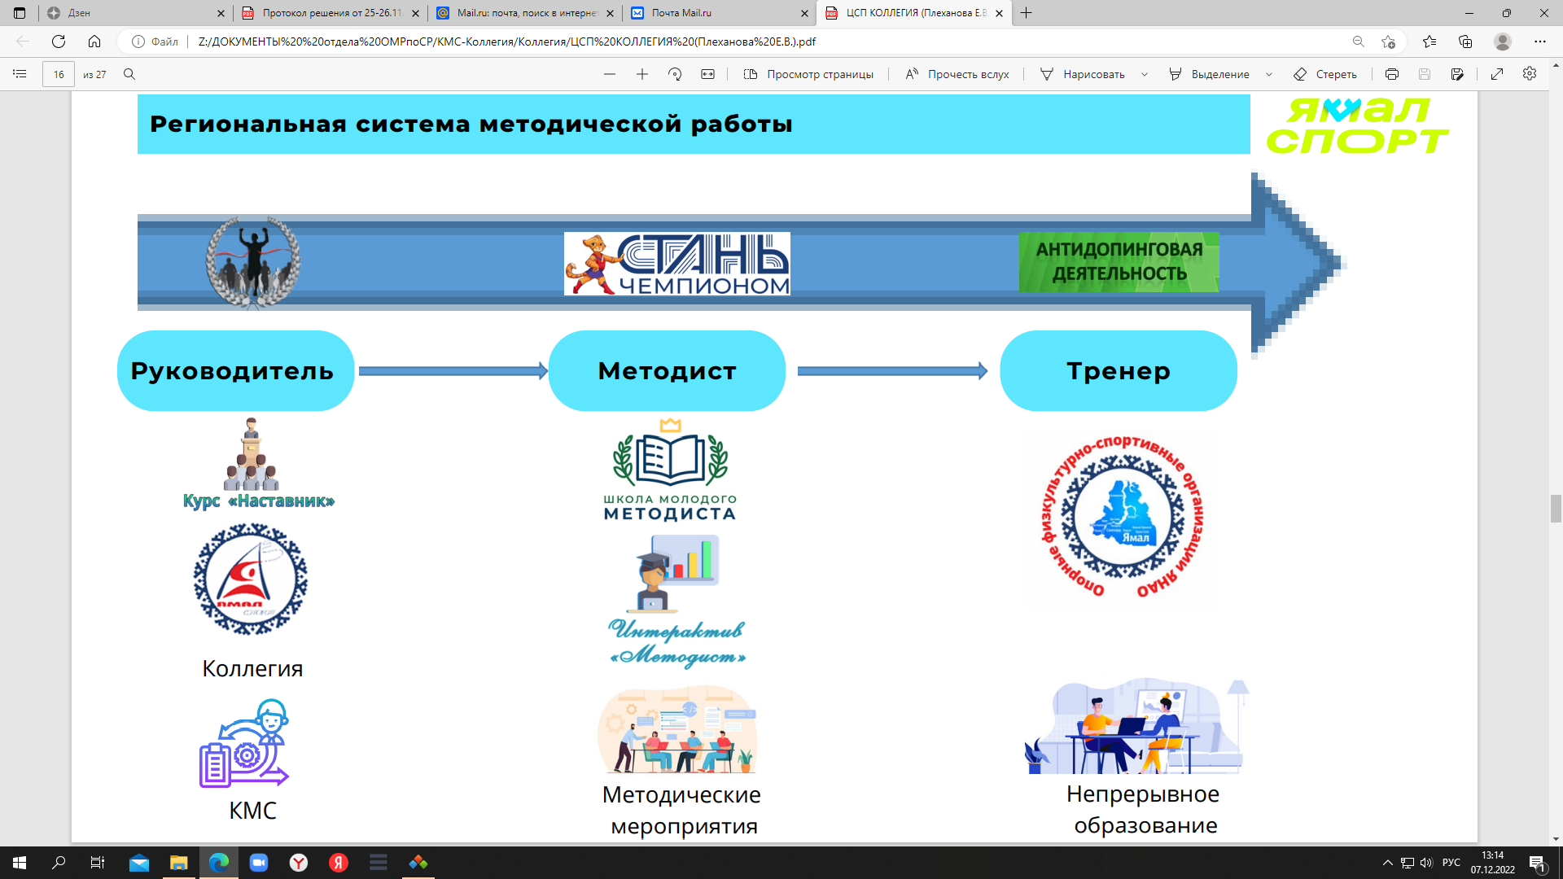


РЕГИОНАЛЬНАЯ ПРАКТИКО-ОРИЕНТИРОВАННАЯ СИСТЕМА
«МЕТОДИЧЕСКИЙ КВАНТОРИУМ»
«Методический Кванториум» -
площадка повышения компетенций специалистов спортивной отрасли Ямала, объединяющая единомышленников, способных обеспечить методический прорыв в автономном округе.
Годовая программа объединяет 3 группы специалистов с разным стажем работы и статусом занимаемой должности

Slide 2

ГОСУДАРСТВЕННОЕ АВТОНОМНОЕ УЧРЕЖДЕНИЕ
ЯМАЛО-НЕНЕЦКОГО АВТОНОМНОГО ОКРУГА «ЦЕНТР СПОРТИВНОЙ ПОДГОТОВКИ»
КВАНТ № 1
ШКОЛА МОЛОДОГО МЕТОДИСТА
– это площадка для получения профессиональных знаний, ориентированных на трудовые функции и действия инструктора-методиста, а также его адаптация в профессии

Slide 3
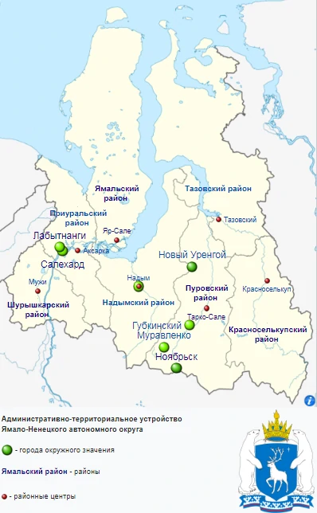
Региональный проект направлен на развитие профессиональных компетенций специалистов, работающих по методическому направлению
Работа строится по очно-заочной системе путем консультирования участников в очном режиме и/или в режиме онлайн посредством видеоконференции, проведение установочных, практических и обобщающих вебинаров
Для того, чтобы охватить весь автономный округ мы выстроили работу по административно-территориальному делению
2020 год: г.г. Губкинский, Муравленко, Ноябрьск, Пуровский район (17 участников, 4 куратора)
2021 год: г.г. Лабытнанги, Салехард, Приуральский, Шурышкарский, Ямальский районы
(15 участников, 5 кураторов)
Личное желание участников:
г.г. Губкинский, Муравленко (2 участника)
2022 год: г.г. Новый Уренгой, Надым, Красноселькупского, Ямальского, Пуровского , Тазовского, Шурышкарского районов (19 участников)

Slide 4
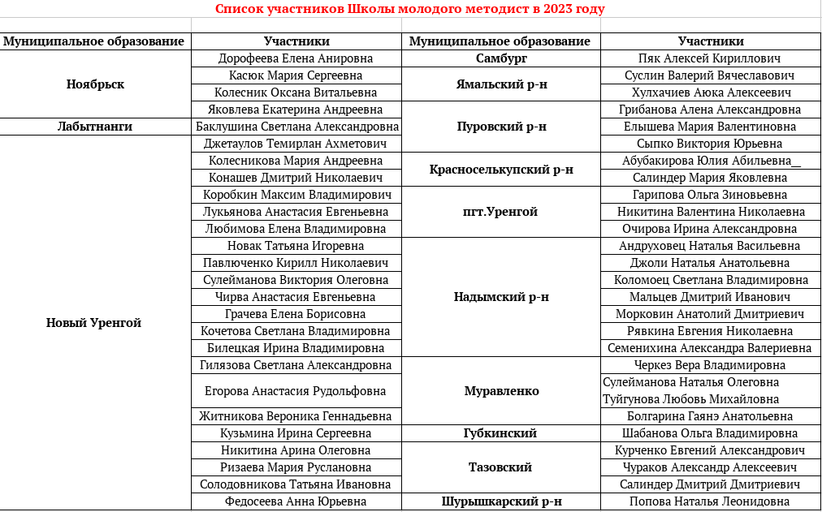

Slide 5
Содержание курса
Программа работы Школы состоит из 5 разделов – модулей:
Раздел 1
«Введение в должность. Нормативно-правовой аспект в деятельности инструктора-методиста»
(функции инструктора-методиста, его полномочия)
«Методическая система работы ФСО: анализ, проблемы, пути решения»
(рассмотрение методической системы)
Раздел 2
«Аналитическая деятельность инструктора-методиста. Мониторинг затруднений в учреждении»
(анализ деятельности, ведение мониторинга)
Раздел 3
«Повышение профессионального мастерства через работу с кадрами»
(мониторинг затруднений, организация кпк)
Раздел 4
«Подготовка методического мероприятия: организация проведения, практическое применение, анализ результата»
(рассмотрение форм мероприятий организации его проведения)
Раздел 5

Slide 6
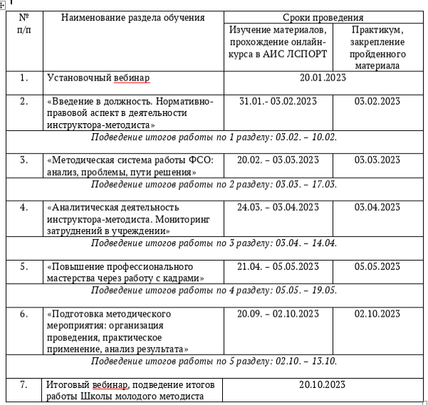

Slide 7
Оценка эффективности
В ходе прохождения разделов Школы участники проходят тестирование по каждому разделу в АИС ЛСПОРТ с автоматическим подсчетом результатов автоматизированной системой (max. количество баллов – 35, min. количество баллов для успешного прохождения тестирования – 22, участнику предоставляется 3 попытки для сдачи онлайн-курса).
Также участники Школы выполняют практические задания в ходе практикума и получает соответствующую оценку по 5-бальной шкале:
- 0 баллов – участник не подключился к практикуму,
- 1 балл – участник присутствует на практикуме,
- 2 балла – участник участвует в обсуждении, выбирая предложенные варианты ответов,
-3 балла – участник развернуто отвечает на вопросы организаторов, принимает участие в обсуждении,
- 4 балла – участник активно участвует в обсуждении, работает на практике,
-5 баллов – участник является со организатором практикума, представляя свою работу.
По итогам прохождения всех разделов набранное участником количество баллов суммируется и определяется итоговый результат. Максимальное количество баллов по итогам 5 разделов – от 45 до 50.
Участники, будут рекомендованы организаторами для прохождения курсов повышения квалификаций (в очной форме) по актуальной проблематике для специалистов физкультурно-спортивной отрасли в рамках реализации Олимпийских образовательных программ Российского Международного Олимпийского университета и Олимпийского комитета России.

Slide 8
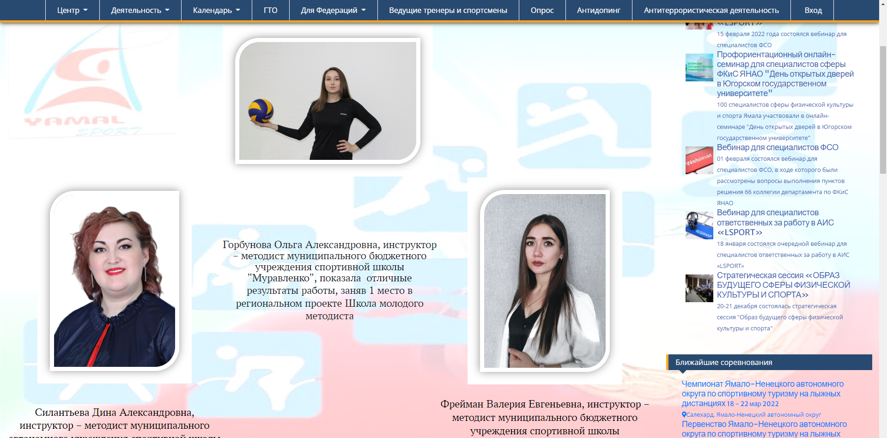
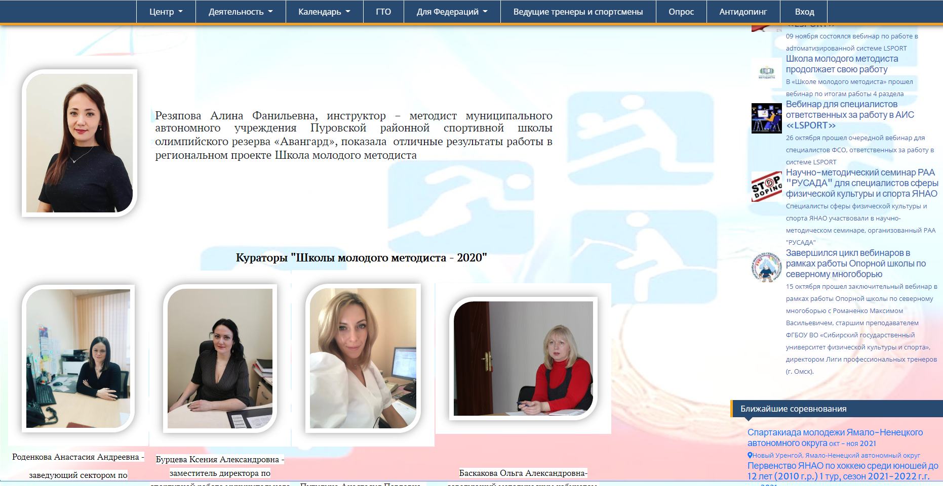
Заключительные положения
По завершению Программы и подведения итогов участники и кураторы Школы получают сертификаты
По итогам работы участники Школы молодого методиста поощряются сувенирной продукцией от организаторов
Информация по итогам работы Школы,
о проведении семинаров, а также
о специалистах, представивших лучшие
методические продукты,
подлежит опубликованию на
официальном сайте Центра в разделе «Научно-методическая деятельность»

Slide 9
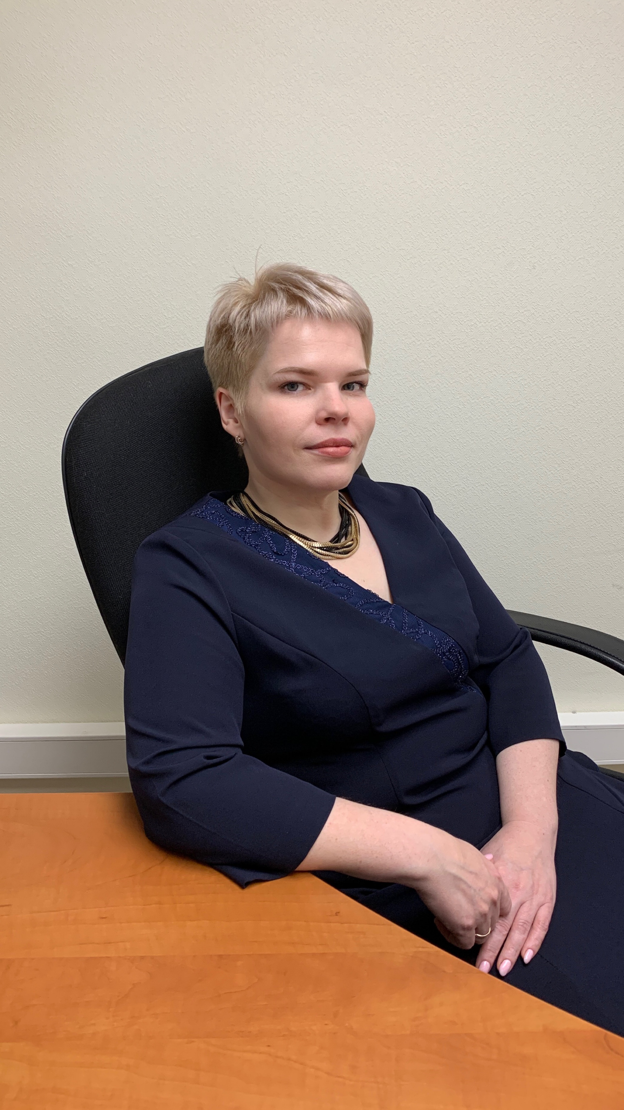

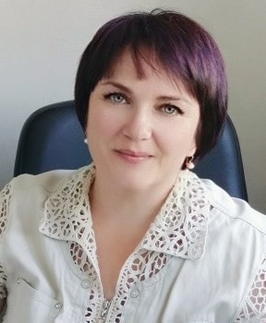
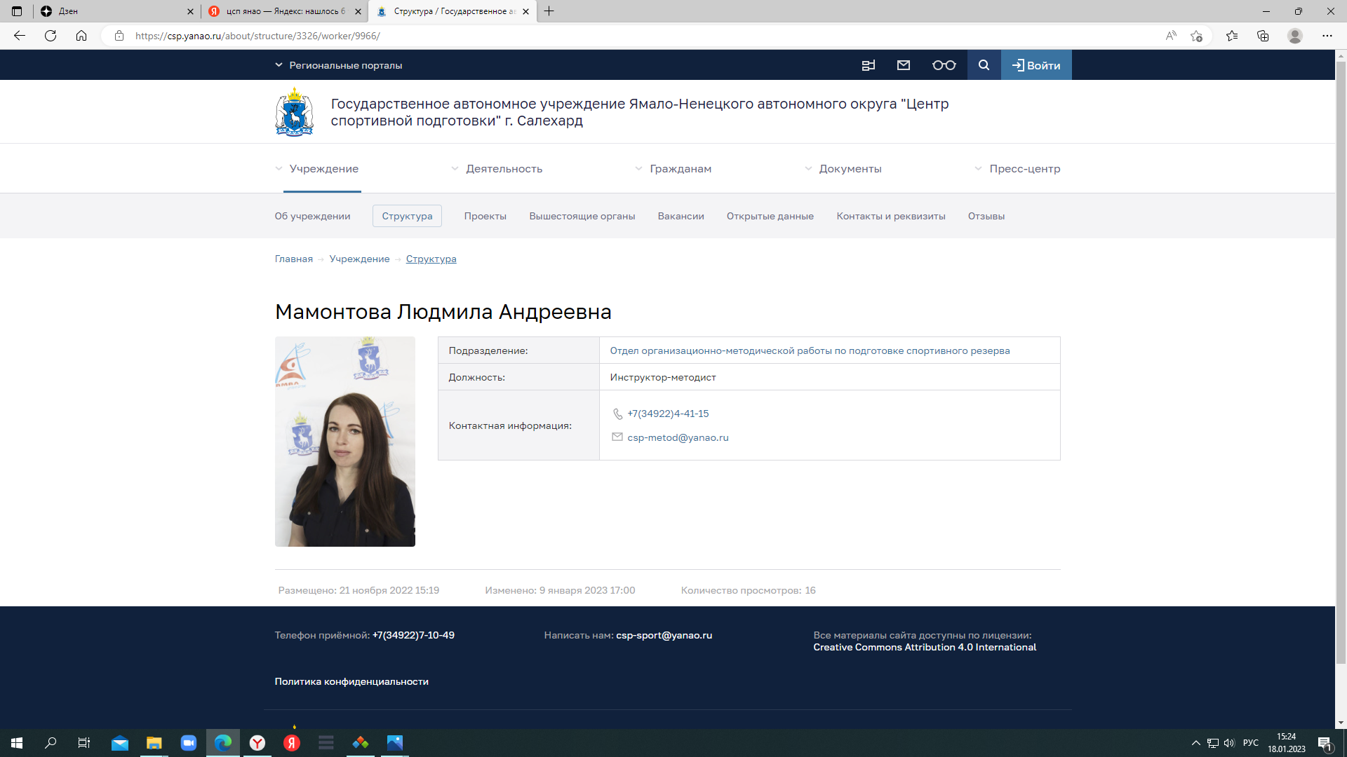
Вся информация размещается на сайте ГАУ ЯНАО «ЦСП» (Информационный ресурс)
Плеханова Елена Васильевна - 834922-44 143
Глубоких Оксана Александровна - 8 34922-44 115
Мамонтова Людмила Андреевна - 8 34922-44 115
Электронная почта отдела: csp-metod@yanao.ru Служебная почта АИС «Лспорт»

Slide 10

«Личное совершенствование» - делится своими лучшими советами о том, как повысить производительность и достичь совершенства в жизни.
Ты из тех, кому нравится расти?
Постоянно ли ты стремишься к самосовершенствованию, и любыми необходимыми средствами?
В нас самих всегда есть что-то, и это то-что ты можешь улучшить.
Человеческий потенциал безграничен, поэтому невозможно достичь точки полного отсутствия роста.

